Slide 1

販売在庫管理システム 最終発表
チーム名: KT-21

Slide 2
システムの目的
現状、営業所ごとに在庫を管理しており、営業担当者が在庫状況に応じて事務担当に口頭で発注依頼をしている。そのため、発注ミスやリアルタイムに在庫を把握できないなどの課題を抱えている
新規システムを導入することによって、課題を解決しスムーズな業務運営ができるように要望している。
販売対象物: モデルガン

Slide 3


システムの変更点
企画発表時
営業所
営業所
営業所

Slide 4


システムの変更点
変更後
営業所
営業所
営業所
物流倉庫

Slide 5




システムの概要
顧客
物流倉庫
注文
出荷
出庫
入庫
発注
発注依頼
営業所
メーカー

Slide 6
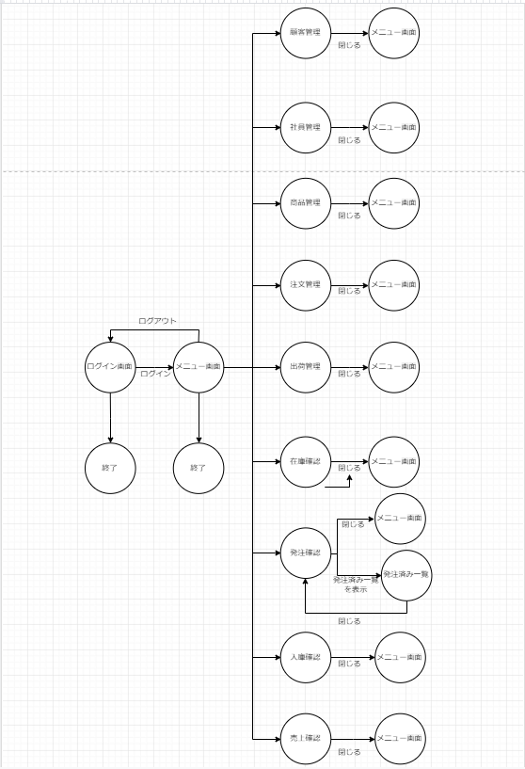
画面遷移図

Slide 7
～ DEMO ～

Slide 8
チームとしての振り返り

